Slide 1
实验九 单管放大电路的研究（一）

Slide 2
实 验 目 的
1．学习放大电路静态工作点的测量和调试方法；
2．掌握静态工作点对动态性能的影响；
3．测量电压放大倍数，比较负载电阻不同时对放大倍数的影
响；
4．了解集电极电阻和旁路电容的作用。
5．学习三极管元器件的判别。

Slide 3
实 验 内 容
1、最佳静态工作点的确定
2、测量不同负载的电压放大倍数
3、观察偏流大小的失真现象
4、观察R_{c}短接对放大电路的影响
5、 观察旁路电容开路对放大电路的影响

Slide 4
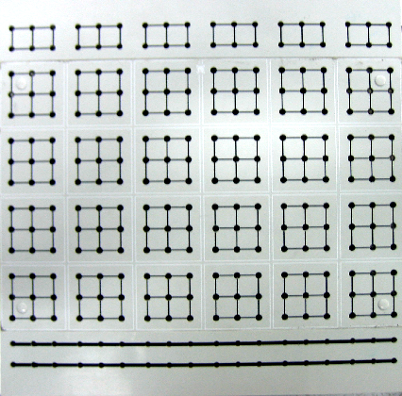
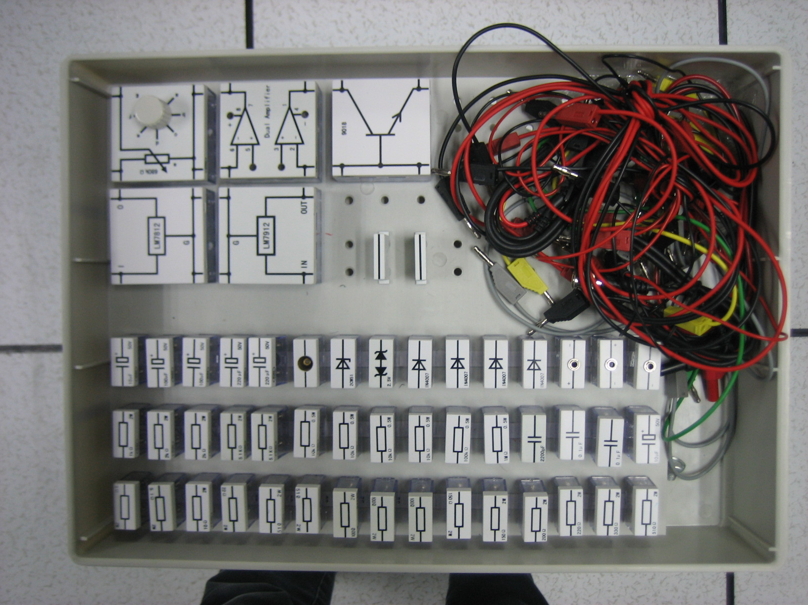
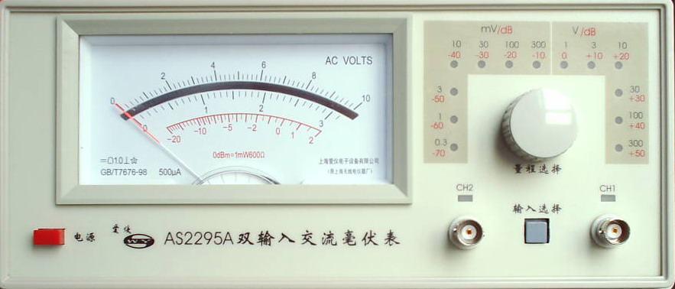
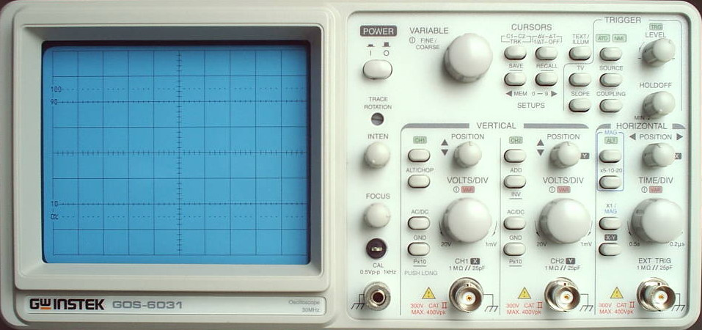
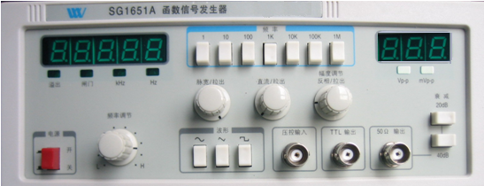
实 验 设 备
六孔相连
九孔相连
线上的孔相连
元器件及托盘
九孔板
交流毫伏表
示 波 器
函数信号发生器
交流毫伏表用于测量交
流输入、输出信号的有
效值。
示波器用于显示被测信号
的波形、大小、周期和相
位，可以观测波形的动态
变化过程。
函数信号发生器提供频率
和幅值可调的正弦波。由
交流毫伏表读取其大小。
信号发生器的输出端不允
许短接。

Slide 5
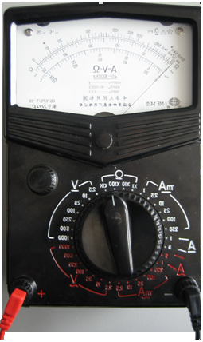
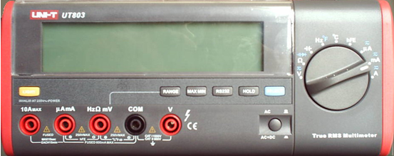
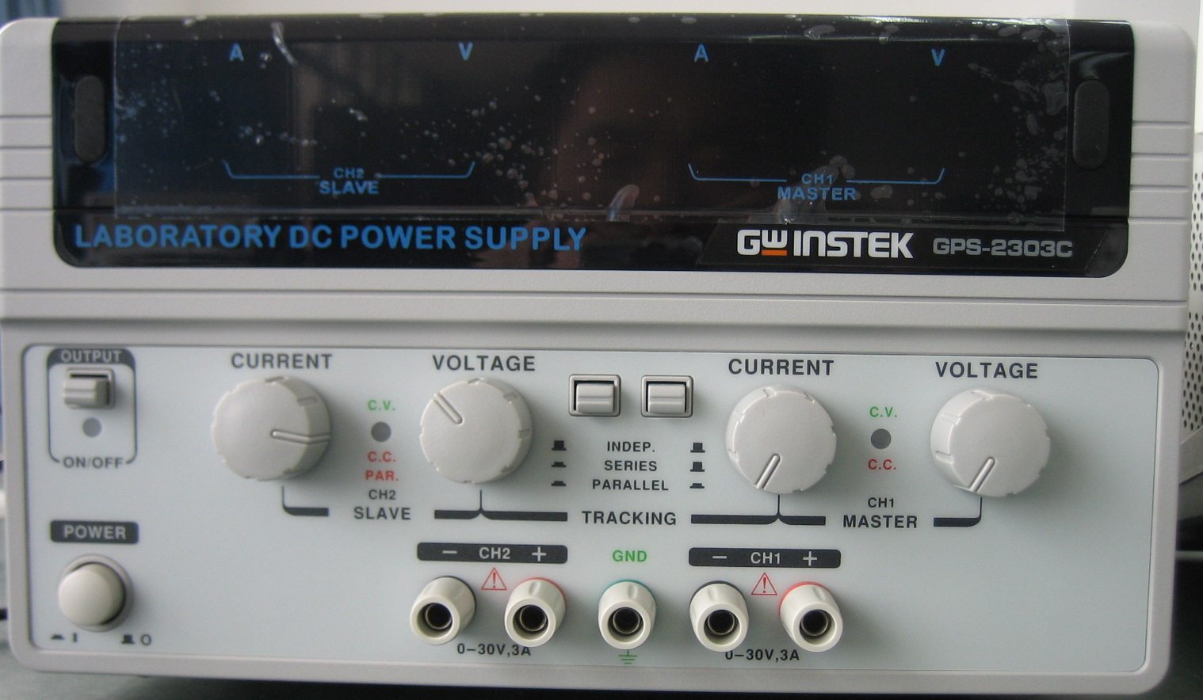
实 验 设 备
数字式万用表
指针式万用表
万用表使用时
要注意测量的
是交流还是直
流信号，注意
选择量程，特
别要注意不要
用电流档去测
量电压，会烧
坏万用表。
直流稳压电源

Slide 6
实验注意事项
1、接线时，交流毫伏表，信号发生器，稳压电源，示波器
公共接地端应连在一起（放大器的地）。
2、低频信号发生器的输出衰减旋钮应旋至40dB或20dB位
置，以免输出电压过高而损坏被测试的晶体管。
3、由于放大电路的输出电压和输入电压不是同一数量级，
当测完输入电压后，在测量输出电压时，晶体管毫伏表要
注意更换量程，以免指针由于超量程而受损。
4、注意电源U_{CC}的极性，电源电压不超过12V。

Slide 7
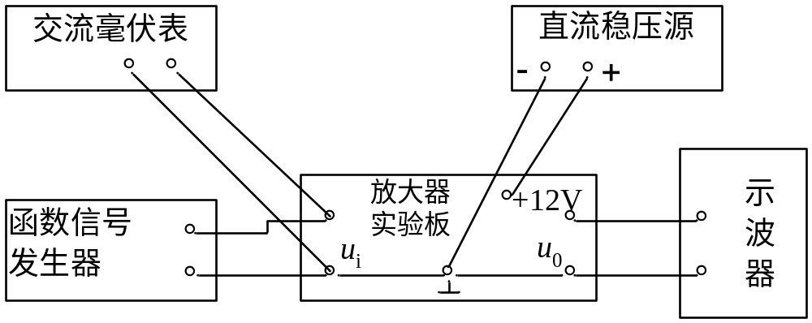
1
最佳静态工作点的调节
调节直流稳压电源，使输出为12V，关闭待用。在电路中接入各仪器设备，注意仪器设备的共地连接，如图所示。

Slide 8
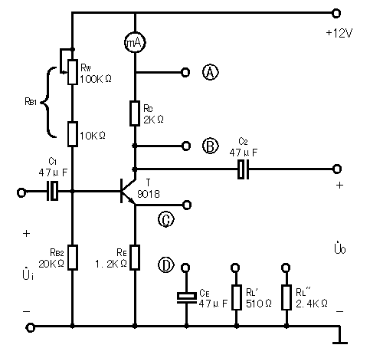
1
最佳静态工作点的调节
直流稳压源
在实验板上，连接C、D, 接入指针式万用表（直流电流档），接入稳压电源，调节R_{w}，使U_{CE}=6V。
静态工作点的测量
 | 基极电位 （V） | 集电极电位 （V） | 发射极电位 （V） | 集-射集电压 （V） | 集电极电流（mA）
测量值

Slide 9
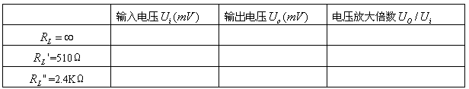
2
测量不同负载的电压放大倍数
直流稳压源
+12V
信号发生器：
ui=10mV,
f=1KHz
示波器：
观察波形
交流毫伏表
不同负载时的电压放大倍数

Slide 10
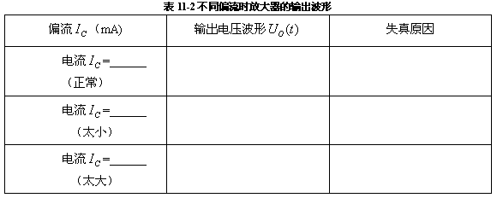
观察偏流
大小对失
真的影响
3
取R_{L}=∞，调节R_{w}
直流稳压源
+12V
信号发生器：
ui=30mV,
f=1KHz
示波器：
观察波形
ui=0时测量

Slide 11
4
观察Rc短接对直流和交流的影响
直流稳压源
+12V
信号发生器：
ui=10mV,
f=1KHz
示波器：
观察波形
I_{C}不变（Rw不动），C、D连接，短接Rc（即A、B接通）,取R_{L}=∞
（1）记下这时的I_{C}值______，与步骤1的I_{C}值比较，看其变化否？
（2）送U_{i}信号（f=1000HZ, =10mV），在示波器上观察U_{o}如何变化？
（3）恢复R_{c}正常状态（即A、B断开）。

Slide 12
5
观察旁路电容
开路对直流
和交流的影响
直流稳压源
+12V
信号发生器：
ui=10mV,
f=1KHz
示波器：
观察波形
I_{C}不变（Rw不动），A、B不连接，开路C_{E}（即C、D断开）, 取R_{L}=∞
（1）记下这时的I_{C}值______，与步骤1的I_{C}值比较，看其变化否？
（2）送U_{i}信号（f=1000HZ, =10mV），在示波器上观察U_{o}如何变化？
（3）恢复C_{E} 正常状态（即C、D断开）。

